Slide 1
微信小程序开发
Wechat App
主讲：张卓(tt)
湖南师范大学 | 美术学院

Slide 2
为什么要使用小程序
跨平台
基础用户群
从互联网到
互联网+到
微信互联网
2
3
快速开发
1
4

Slide 3
01
Startup 起步
02
Design 设计
目录
CONTENTS
03
Develop 开发
04
Online 上线

Slide 4

01
Startup 起步
申请开发账号，安装工具，编写你的第一个小程序

Slide 5
设置开发环境
申请开发账号
访问 https://mp.weixin.qq.com
根据指引填写信息和提交相应的资料，需要
1. 邮箱
2. 手机号码
3. 身份证号码。

Slide 6
设置开发环境
下载开发环境
访问 https://mp.weixin.qq.com/debug/wxadoc/dev/devtools/download.html
开发工具支持 Windows 和 Mac 两种系统

Slide 7
设置开发环境
第一次打开微信开发者工具
选择小程序
设置项目目录，AppID，项目名称

Slide 8
你的第一个小程序
你的第一个小程序
Hello, World!
<view>Hello, World!</view>

Slide 9
你的第一个小程序
将它居中
第一次使用样式
<view style='text-align:center'>Hello, World!</view>

Slide 10
你的第一个小程序
再加一个按钮
Button
<button bindtap='onTouch'>点我!</button>

Slide 11
你的第一个小程序
index.js
显示一个Toast
const app = getApp()
Page({
data: {
},
onTouch(){
wx.showToast({
title: 'Hello',
})
}
})
Toast

Slide 12
你的第一个小程序
使用一个变量
index.js
index.js
const app = getApp()
Page({
data: {
welcomeText: “Hello, World!”
},
onTouch(){
wx.showToast({
title: 'Hello',
})
}
})
<view style='text-align:center'>
{{welcomeText}}
<button bindtap='onTouch'>点我</button>
</view>
{{helloText}}

Slide 13
你的第一个小程序
点我！
index.js
index.js
const app = getApp()
Page({
data: {
welcomeText: “Hello, World!”
},
onTouch(){
wx.showToast({
title: 'Hello',
})
this.setData({
welcomeText: “你好, tt”
});
}
})
<view style='text-align:center'>
{{welcomeText}}
<button bindtap='onTouch'>点我</button>
</view>
this.setData

Slide 14
02
设计 Design
使用各类组件设计 User Interface

Slide 15
文件类型
WeiXin Mark Language 微信标签语言
通过各类组件和事件，可以构建出页面的结构
wxml文件
WeiXin Style Sheets 微信样式语言
用于描述WXML中组件的样式
wxss文件
Javascript 语言
用于编写APP的逻辑实现与功能实现
js文件

Slide 16
VIEW
view
index.wxml
index.wxss
<view class=”home”>
Hello
</view>
.home{
color: rgb(255, 255, 255);
background-color: black;
text-align: center;
padding:20px;
margin:10px;
}
<view>

Slide 17
VIEW
view
index.wxml
index.wxss
<view class="home">
<view class="home-item">1</view>
<view class="home-item">2</view>
<view class="home-item">3</view>
</view>
.home{
color: rgb(255, 255, 255);
background-color: black;
text-align: center;
padding:20px;
margin:10px;
flex-direction: row;
display: flex;
}
.home-item{
width:33%;
border: 1px solid #eee;
}
<view>

Slide 18
IMAGE
image
index.wxml
<view class="page">
<view class="page_head">
<text class="page_title">image</text>
<text class="page_desc">图片</text>
</view>
<view class="page_body">
<view class="image_title">Vintage Tools</view>
<view class="image_content">
<image class=”img” src="/images/1.jpg"></image>
<image class=”img” src="/images/2.jpg"></image>
<image class=”img” src="/images/3.jpg"></image>
<image class=”img” src="/images/4.jpg"></image>
</view>
</view>
</view>
显示图片

Slide 19
IMAGE
image
index.wxss
.image_content{
text-align: center;
}
.img{
width:90%;
}
显示图片

Slide 20
TEXT
TEXT
<text>请先登录</text>

Slide 21
TEXT
TEXT
<text>Hello</text>
<text>World!</text>

Slide 22
TEXT
TEXT里的换行
<text>Hello\nWorld</text>

Slide 23
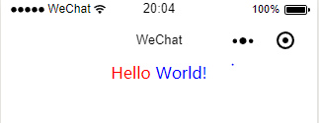
TEXT

Slide 24
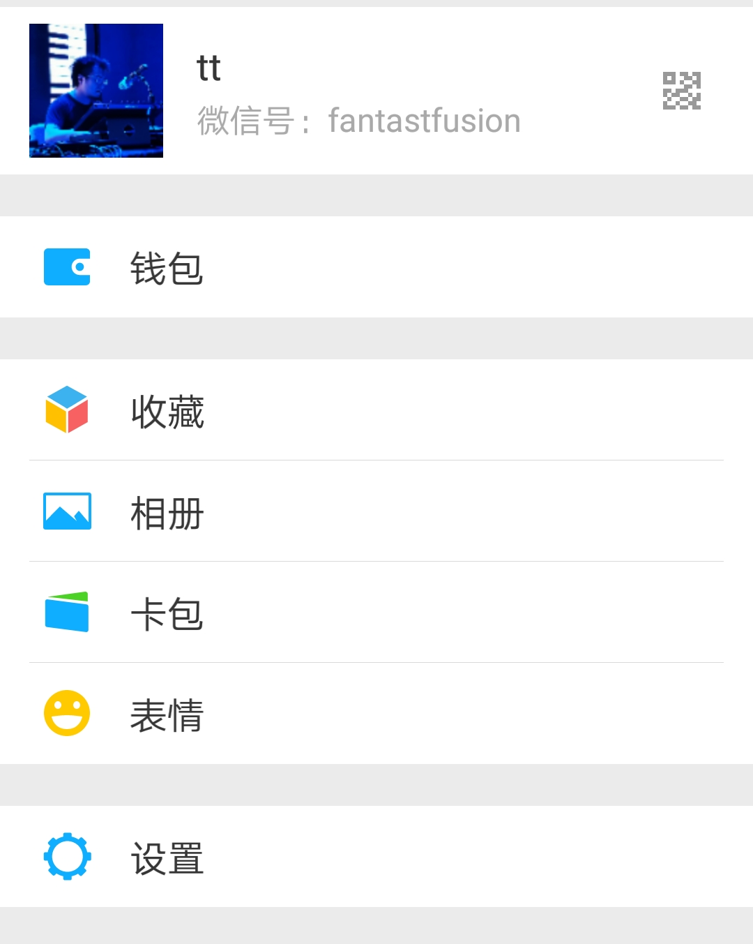
ICON
使用view与image来完成它

Slide 25
VIEW + IMAGE
第1步
index.wxml
<view class=”page”>
<view class=”item-top”></view>
<view class=”item first-item”></view>
<view class=”item first-item”></view>
<view class=”item”></view>
<view class=”item”></view>
<view class=”item”></view>
<view class=”item first-item”></view>
</view>
主体结构

Slide 26
VIEW + IMAGE
第2步
index.wxml
<view class=”item-top”>
<view class=”headimg”></view>
<view class=”name”>
<view class=”nickname”></view>
<view class=”username”></view>
</view>
<view class=”qr”></view>
</view>
item-top结构

Slide 27
VIEW + IMAGE
第3步
index.wxml
<view class=”item-top”>
<view class=”head”>
<image class=”headimg” src=”/images/head.png”></image>
</view>
<view class=”name”>
<view class=”nickname”>tt</view>
<view class=”username”>微信号: fantastfusion</view>
</view>
<view class=”qr”></view>
</view>
item-top内容

Slide 28
VIEW + IMAGE
第4步
index.wxml
<view class=”item”>
<view class=”head”>
<image class=”head-icon” src=”/images/01.png”></image>
</view>
<view class=”content”>
钱包
</view>
</view>
item内容

Slide 29
VIEW + IMAGE
第5步
index.wxss
.page{
background-color: #eeeeee;
font-size: 14px;
}
page样式

Slide 30
VIEW + IMAGE
第6步
index.wxss
.item-top{
}
item-top样式

Slide 31
VIEW + IMAGE
第7步
index.wxss
.item{
}
item样式

Slide 32
VIEW + IMAGE
第8步
index.wxss
.first-item{
}
first-item样式

Slide 33
定位
导航
<view class="nav">
我是导航
</view>

Slide 34
定位
导航
.nav{
position: fixed;
left:0;
bottom:0;
}

Slide 35
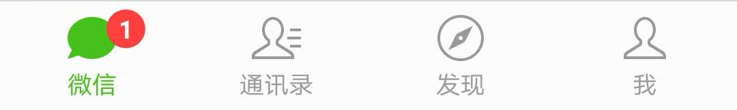
定位
导航

Slide 36
定位
导航
wx.navigatorTo({url:”/pages/logs/logs”})

Slide 37
ICON
ICON
<icon type="success" size="20" />

Slide 38
ICON
success
success_no_circle
info
warn
waiting
cancel
download
search
clear

Slide 39
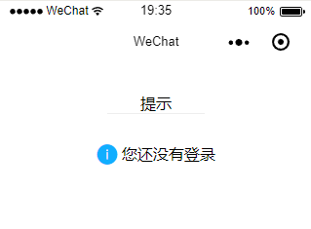
ICON

Slide 40
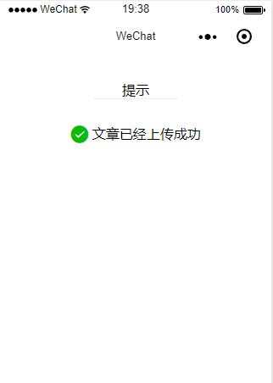
ICON

Slide 41
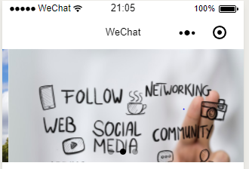
SWIPER

Slide 42
SWIPER
<swiper indicator-dots="true" autoplay="true" interval="5000" duration="1000">
<swiper-item>
<image src='http://img02.tooopen.com/images/20150928/tooopen_sy_143912755726.jpg' width=" 355 " height="150 "/>
</swiper-item>
<swiper-item>
<image src='http://img06.tooopen.com/images/20160818/tooopen_sy_175866434296.jpg' width=" 355 " height="150 "/>
</swiper-item>
<swiper-item>
<image src='http://img06.tooopen.com/images/20160818/tooopen_sy_175833047715.jpg' width=" 355 " height="150 "/>
</swiper-item>
</swiper>

Slide 43
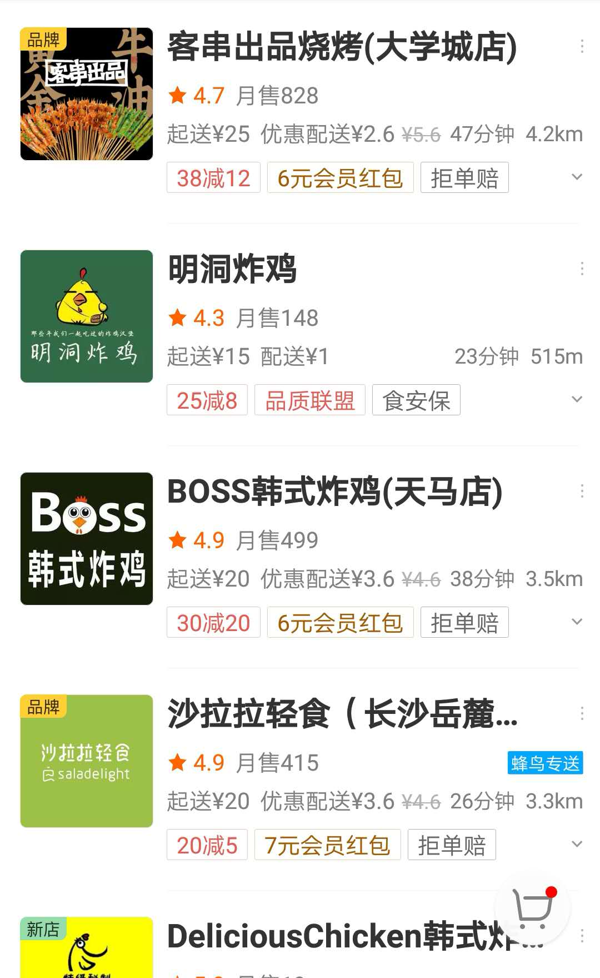
VIEW + IMAGE
挑 战

Slide 44
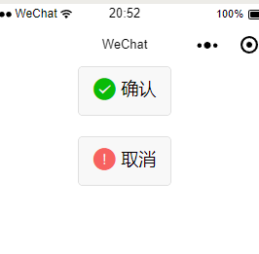
BUTTON
<button>确认</button>
<button>取消</button>

Slide 45
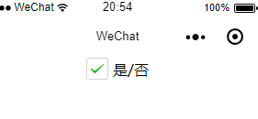
CHECKBOX
<checkbox>是/否</checkbox>

Slide 46
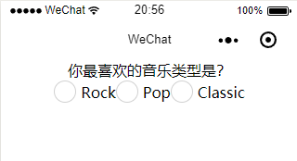
RADIO
<view style="text-align:center">
<radio-group>
<view>你最喜欢的音乐类型是？</view>
<radio>Rock</radio>
<radio>Pop</radio>
<radio>Classic</radio>
</radio-group>
</view>

Slide 47
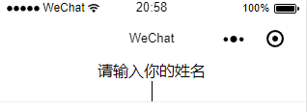
INPUT
<view style="text-align:center">
<view>请输入你的姓名</view>
<input type="text" style="border-bottom:1px solid #eee;" />
</view>

Slide 48
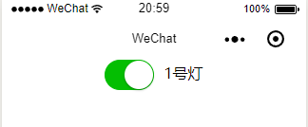
SWITCH
<view style="text-align:center">
<switch>
1号灯
</switch>
</view>

Slide 49
FORM
完成一个用户注册表单

Slide 50
AUDIO
<audio poster="{{poster}}" name="{{name}}" author="{{author}}" src="{{src}}" id="myAudio" controls loop></audio>
data: {
poster: 'http://y.gtimg.cn/music/photo_new/T002R300x300M000003rsKF44GyaSk.jpg?max_age=2592000',
name: '此时此刻',
author: '许巍',
src: 'http://ws.stream.qqmusic.qq.com/M500001VfvsJ21xFqb.mp3?guid=ffffffff82def4af4b12b3cd9337d5e7&uin=346897220&vkey=6292F51E1E384E06DCBDC9AB7C49FD713D632D313AC4858BACB8DDD29067D3C601481D36E62053BF8DFEAF74C0A5CCFADD6471160CAF3E6A&fromtag=46',
}

Slide 51
COMPLETE
完成你的APP视觉部分的设计

Slide 52
高级CSS
高级CSS
Advanced CSS

Slide 53
高级CSS
渐变色背景 - 线性
background: linear-gradient(39deg,#111111, #ffffff);
background: linear-gradient(90deg,#111111 10%, #ffffff 50%,#111111 90%);

Slide 54
高级CSS
渐变色背景 - 径向
background: radial-gradient(red, green, blue);
background:radial-gradient(red 5%, green 15%, blue 60%);

Slide 55
高级CSS
阴影
text-shadow: 5px 5px 5px #FF0000;
box-shadow: 10px 10px 5px grey;

Slide 56
高级CSS
内容溢出
overflow: hidden;
text-overflow: clip;

Slide 57
高级CSS
图片滤镜
filter: invert();
filter: greyscale();

Slide 58
高级CSS
旋转
transform: rotate(30deg);
transform: rotateX(30deg);
transform: rotateY(30deg);
transform: rotateZ(30deg);

Slide 59
高级CSS
移位
transform: translate(10px, 10px);

Slide 60
高级CSS
移位
transform: scale(2,2);

Slide 61
高级CSS
倾斜
transform: skew(30deg,20deg);

Slide 62
高级CSS
倾斜
transform: skew(30deg,20deg);

Slide 63
高级CSS
过渡动画
transition: transform 2s;

Slide 64
高级CSS
动画
.text{
animation: myfirst 2s infinite;
}
@keyframes myfirst
{
0% {background: red; transform: translate(10px, 10px)}
25% {background: yellow;}
50% {background: blue;}
100% {background: green; transform: translate(40px, 40px)}
}

Slide 65
高级CSS
实例
风车
悬停抖动
悬停图文显示
飞入效果

Slide 66
CANVAS
var context = wx.createCanvasContext('firstCanvas')
var r = 10;
var rv = 0.5;
var ra = 0.1;
setInterval(function(){
rv += ra;
r += rv;
context.translate(100, 100)
context.setStrokeStyle("rgba(20,20,20,0.3)")
context.setLineWidth(1)
context.rotate(r * Math.PI / 180);
context.rect(0, 0, 50, 40, Math.PI * 2)
context.stroke()
context.draw()
}, 10);

Slide 67
CARD式布局
立体按钮

Slide 68
CARD式布局
照片墙

Slide 69
CARD式布局
翻转卡片

Slide 70
CARD式布局
雷达

Slide 71
CARD式布局
Loader

Slide 72
点一点地球

Slide 73
CARD式布局

Slide 74
03
开发 Develop
如何使用 Javascript 来开发小程序

Slide 75
DATA 与 变量

Slide 76
方法

Slide 77
看谁反应快

Slide 78
ShowToast

Slide 79
VIEW + IMAGE
挑 战

Slide 80
VIEW + IMAGE
挑 战
华容道布局

Slide 81
ShowLoading

Slide 82
ShowModal

Slide 83
ShowActionSheet

Slide 84
导航条

Slide 85
navigateTo

Slide 86
redirectTo

Slide 87
pageScrollTo

Slide 88
Canvas

Slide 89
onPullDownRefresh()

Slide 90
录音

Slide 91
音频

Slide 92
位置

Slide 93
加速度

Slide 94
罗盘

Slide 95
扫码

Slide 96
THANKS YOU
WE WILL DO A GREAT JOB !

